Slide 1


WORKSHOP: “HELP: IK HEB EEN OPEN DAG”
Loopbaancompetentie Netwerken
Notes:
Voor de workshopbegeleider:
Slide 2: ijsbreker
Slide 3: kleine groepjes maken, zodat er een kleine groep met ‘eensgezinden’ ontstaat
Slide 4: G schema uitleggen.
Waarschijnlijk kun je hier te beste zélf een sprekend voorbeeld verzinnen.
Leerlingen gaan aan de slag met opdracht 1
Slide 5: terugblik. Ervaringen ophalen. Doel. Focus van angst / belemmering (interne focus) naar externe focus en te bereiken doel.
Slide 6: weer aan de slag in dezelfde kleine groep.
- leerlingen gaan aan de slag met opdracht 2
Slide 7: Opdracht 1 = belemmerende gedachte. Opdracht 2 = helpende gedachte. Opdracht 3 = concrete stappen formuleren
Slide 8: leerlingen weten vaak niet waar ze op moeten letten. Voorbeeld. Hoe was de open dag? Antwoord: broodje was niet lekker. Help jezelf dus met het formuleren van aandachtspunten.
Slide 9: Gemeenschappelijk afsluiten
Slide 10: Samenvatting

Slide 2
Begeleidersinstructie
Deze workshop is geschikt voor 'kleine' groepen van leerlingen die zichzelf uit eigen initiatief hebben ingeschreven voor deze workshop.
De workshop vraagt een vertrouwelijke sfeer tussen de deelnemers, mede doordat men met dezelfde vragen bezig is. Het creëren van een veilige setting, ook qua ruimte etc is een belangrijk aandachtspunt.
Het helpt ook als leerlingen mínder bezig zijn met zichzelf en méér gericht op het doel wat ze willen bereiken. Oftewel: niet mínder fouten maken, maar zoveel mogelijk ‘goed’ doen.
Mogelijk kun je ook zélf voorbeelden geven over de wijze waarop je omgaat met beperkende / helpende gedachten.
Focus: naast het ombuigen van gedachten kun je ook focus verplaatsen. Van ‘geen fouten maken’ naar ‘zoveel mogelijk goed doen’ en/of spannende situaties omzetten in uitdagingen etc. Waarschijnlijk zijn leerlingen al bekend met deze principes. Stimuleer leerlingen om een plan te maken voor spannende situaties. Maak ook duidelijk dat het ‘vermijden’ van spannende situaties géén oplossing is en de angst mogelijk kan versterken. Angst kan eigenlijk alleen afnemen door confrontatie.
Zorg voor een actieve en bekrachtigende afsluiting, met welke tip wil jij delen?

Slide 3
Gedachte = waarheid?
Helpende gedachtes
Delen en reflectie
Ontdekken dat een ‘overtuiging’ géén objectieve waarheid is en kan verwijderen.
Leerlingen oefenen met het ontwikkelen van helpende gedachtes.
Leerlingen leren onderling hun ervaringen uitwisselen en groeien in hun reflectieve vaardigheden.

Slide 4
Bedenk een gekke of onhandige vraag die je zou kunnen stellen op een open dag, meeloopdag etc.
Notes:
Winnaar krijgt reep chocolade?

Slide 5
Maak groepjes van leerlingen met dezelfde ‘beperkende’ overtuigingen
Niet slim genoeg
Ik ben niet slim genoeg
Mensen vinden dat ik een domme indruk maak
Onbekende omgeving
Wat voor houding je moet hebben bij een hogeschool, universiteit
Hoe vind ik de weg in zo’n groot gebouw of met OV
Sociaal
Ik vind het lastig om met onbekenden te praten
Ik vind het lastig om alleen te gaan
Ik ga liever niet met m’n ouder(s)
Vergelijken
Mijn klasgenoten weten veel meer
Ik moet ergens enthousiast over zijn, net zoals andere leerlingen
Waar beginnen
Ik weet nog helemaal niet wat ik wil, dus waar naartoe gaan?
Er zijn zoveel mogelijkheden en het is allemaal leuk of juist níet leuk
Informatie overload
Het is gewoon teveel informatie, dat blokkeert
Wat is nu wél en níet belangrijk
Het is misschien te overweldigend voor mij
Notes:
Maak kleine groepjes

Slide 6

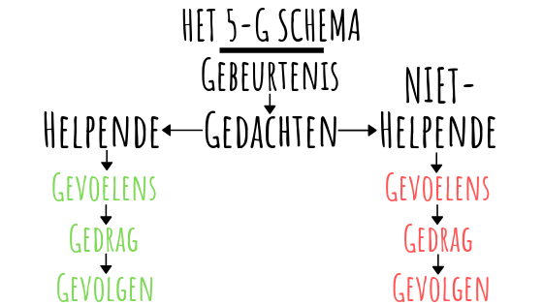
Opdracht 1 werkblad
Opdracht 1
Niet-helpende gevoelens
Gebeurtenis (aanleiding)
Gedachte (wat dacht je toen)
Gevoel (wat voelde je)
Gedrag (wat deed je toen)
Gevolg (wat zijn de gevolgen)
Notes:
Voorbeeld geven
Leg het model uit.
probleem: negatieve gebeurtenis resulteert in vermijding. Daardoor kun je geen bekrachtigde ervaring meer opdoen. Leerling concentreert ook op zichzelf en gevoelens (intern) ipv aansluiting buitenwereld (extern).
Maak groepjes van 3 – 4 leerlingen.

Slide 7
Terugblik opdracht: Waar leg jij je focus?
Notes:
Haal nu wat ervaringen uit de groep op.
G schema gaat ook over het verleggen van de aandacht van de belemmerende overtuiging (angst) naar wat je motiveert.
Dus leerlingen gaan elkaar helpen met 1) belemmerende overtuiging leren hanteren en te concentreren op hetgeen men te weten wil komen. De volgende opdracht gaat over het bepalen van aandachtspunten.

Slide 8
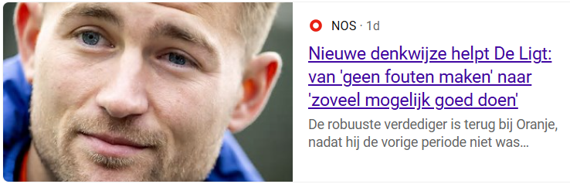
Voorbeeld: veranderen van focus.

Slide 9

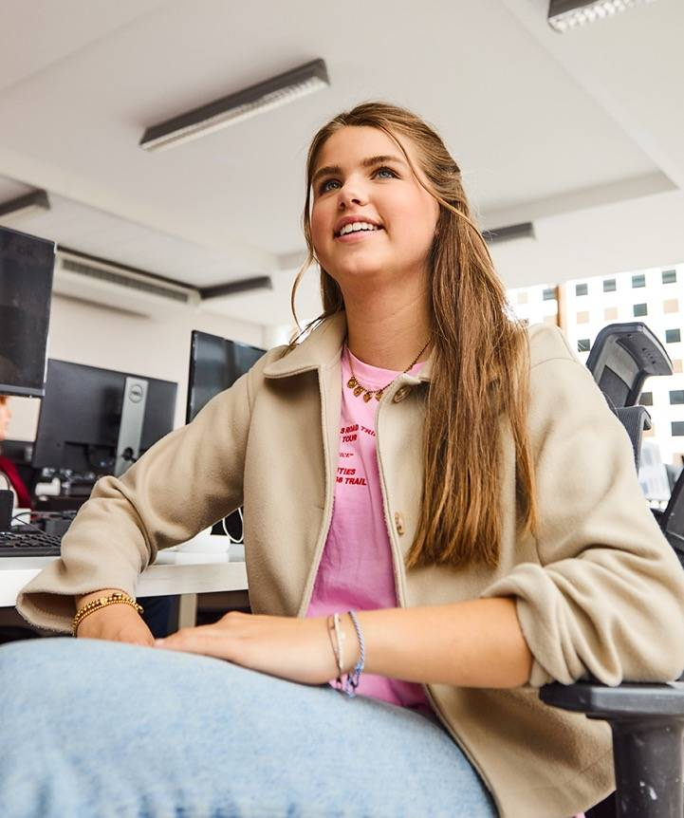
Opdracht 2:
Helpende gedachten / overtuigingen
Opdracht 2 werkblad
Bespreek nu elkanders G-schema’s. Kijk naar het 2e punt (gedachte) en bevraag elkaar over de gedachtes en overtuigingen die zich ontwikkeld hebben.
Notes:
Een plan maken, focus op wat wil je bereiken.

Slide 10
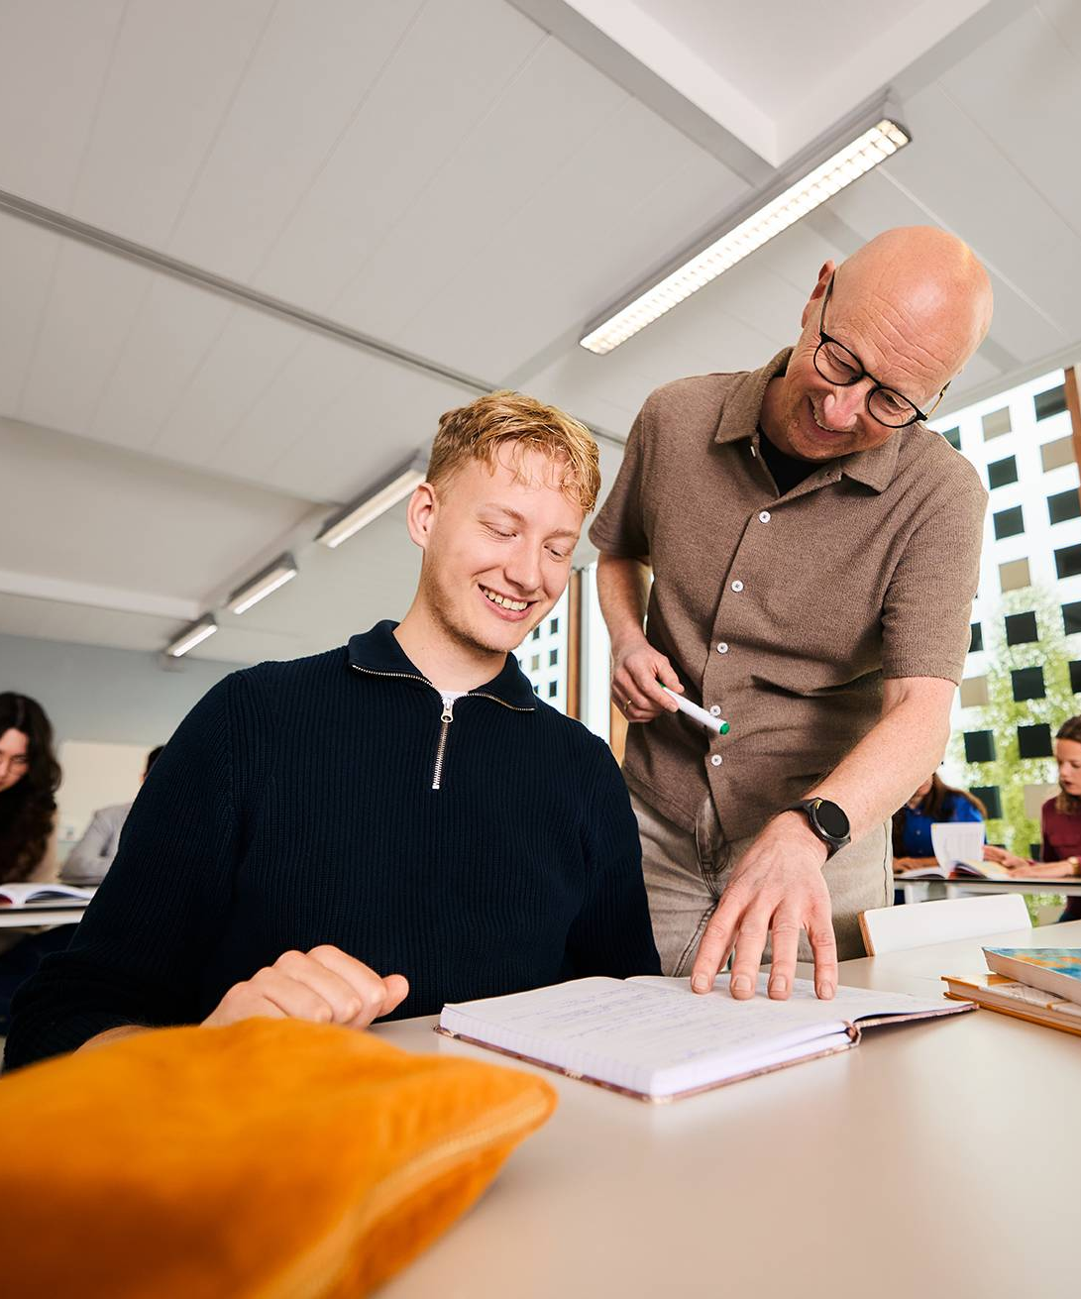
Opdracht 3
Stappen zetten
Opdracht 3 werkblad
Je hebt meer inzicht gekregen over je belemmerende/helpende gedachten/overtuigingen..
Schrijf op welke (kleine) stapjes je kunt zetten.

Slide 11
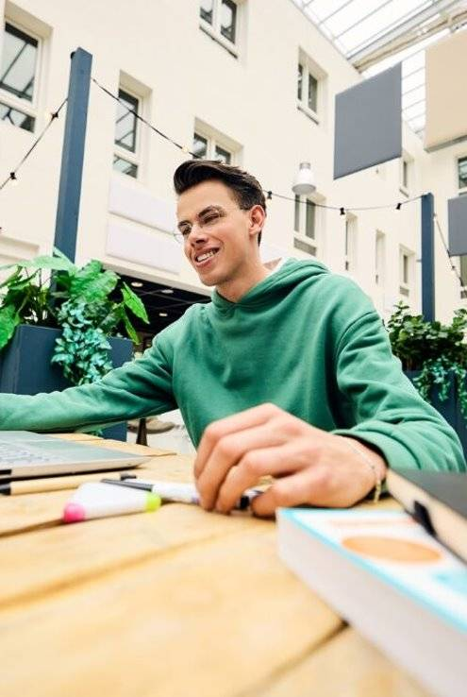
Opdracht 4
Keuzecriteria bepalen
Opdracht 4 werkblad
Deze opdracht helpt je bij het formuleren van een helder doel, bij het bezoeken van een open dag. Tijdens zo’n dag kun je dus concentreren op het doel wat je wilt bereiken.

Slide 12
Welke tip wil jij delen?
Notes:
Sluit de workshop klassicaal af met de highlights.

Slide 13
Samenvatting
Focus op wat je wilt leren.
Je hebt helpende gedachtes/overtuigingen geformuleerd.
Je begrijpt dat het ‘vermijden’ van open dagen etc niet de oplossing is, maar een mooie oefening om te leren omgaan met spannende situaties;).
Je hebt handvatten gekregen om jezelf voor te bereiden op een open dag.

